Slide 1
计算机硬件基础 （2020级）
^{牛建伟 王丽华 邓莹莹 李辉勇 李莹}

Slide 2
第十部分：链接与运行
基本概念
链接器驱动程序
静态链接
目标文件三种形式
符号解析与重定位
符号和符号表
符号解析
重定位
运行
可执行目标文件
加载和运行
动态链接
加载时链接
运行时链接
位置无关代码

Slide 3
什么是链接？
链接
是将各种代码和数据片段收集并组合成为一个单一文件的过程，这个文件可被加载（复制）到内存并执行。
链接可在不同阶段进行
静态链接：编译时
动态链接：加载时、运行时
链接的作用
使得分离编译 (separate compilation) 成为可能。可以把一个大型的应用程序分解为更小、更好管理的模块，可以独立地修改和编译这些模块。
可以使用第三方提供的函数（API）。

Slide 4
为什么要学习关于链接的知识？
理解链接器错误，构造大型程序
避免一些危险的编程错误，如理解错误定义多个全局变量的后果
理解语言的作用域规则是如何实现的
全局和局部变量之间的区别是什么？
定义一个具有 static 属性的变量或者函数时，实际意味着什么？
理解其他重要的系统概念
链接器产生的可执行目标文件在重要的系统功能中扮演着关键角色，如加载和运行程序、虚拟内存、分页
能够利用共享库
Notes:
静态全局变量与静态局部变量。
全局变量与全局静态变量的区别：
1.若程序由一个源文件构成时，全局变量与全局静态变量没有区别。
2.若程序由多个源文件构成时，全局变量与全局静态变量不同：全局静态变量使得该变量成为定义该变量的源文件所独享，即：全局静态变量对组成该程序的其它源文件是无效的。
3.全局变量：具有外部链接的静态，可以在所有源文件里调用，除了本文件，其他文件可以通过extern的方式引用。

Slide 5
C程序示例
以 Linux 32 位 x86 系统为例，gcc
main.c
swap.c
extern void swap();
int buf[2] = {1, 2};
int main()
{
swap();
return 0;
}
extern int buf[];
int *bufp0 = &buf[0];
int *bufp1;
void swap()
{
int temp;
bufp1 = &buf[1];
temp = *bufp0;
*bufp0 = *bufp1;
*bufp1 = temp;
}
Bryant and O’Hallaron，Carnegie Mellon University
深入理解计算机系统 第2版
Notes:
C语言中定义外部函数时，缺省是默认extern的，可以省略

Slide 6
链接（静态）
程序由编译器驱动程序 (compiler driver)进行编译和链接:
unix> gcc -g -o p main.c swap.c
unix> ./p
main.c
swap.c
Source files
为了gdb 用，
可执行程序包含调试信息
Translators
(cpp, cc1, as)
Translators
(cpp, cc1, as)
Separately compiled
relocatable object files
main.o
swap.o
Linker (ld)
Fully linked executable object file
(contains code and data for all functions
defined in main.c and swap.c)
p
Notes:
Og优化调试体验。 -Og应该是标准edit-compile-debug周期的优化级别选择，在保持快速编译和良好调试体验的同时，提供合理的优化级别。用于生成可调试代码，因为某些收集调试信息的编译器通道在以下位置被禁用 -O0。像-O0 -Og完全禁用了许多优化过程，因此控制它们的单个选项无效。除此以外-Og 使所有 -O1 优化标志，但那些可能会干扰调试的标志除外。

Slide 7
链接器程序（ld）做了什么？
第1步：符号解析
程序定义和引用符号 （函数、全局变量、静态变量）:
void swap() {…} /* define symbol swap, in swap.c */
swap(); /* reference symbol swap, in main.c */
int *bufp0 = &buf[0]; /* define symbol bufp0, in swap.c; reference buf, defined in main.c */
符号的定义由编译器保存在 .o 文件的符号表中
链接器把每个符号引用和定义关联起来

Slide 8
C程序示例中的符号定义和引用
符号定义
main.c
swap.c
void swap();
int buf[2] = {1, 2};
int main()
{
swap();
return 0;
}
extern int buf[];
int *bufp0 = &buf[0];
int *bufp1;
void swap()
{
int temp;
bufp1 = &buf[1];
temp = *bufp0;
*bufp0 = *bufp1;
*bufp1 = temp;
}
与链接器无关
符号引用

Slide 9
链接器程序（ld）做了什么？（续）
第2步：重定位
将独立的代码和数据节合并到单个节（section）中
可以分配绝对地址
将符号从.o文件中的相对位置重新定位到可执行文件中的最终绝对地址
符号定义有了绝对地址（逻辑地址或虚拟地址）
将这些符号的所有引用更新到其新位置
符号引用有了绝对地址

Slide 10
重定位
可重定位目标文件 .o
可执行目标文件
0
System code
.text
Headers
.data
System code
System data
main()
.text
main.o
swap()
main()
.text
More system code
int buf[2]={1,2}
.data
System data
int buf[2]={1,2}
.data
swap.o
int *bufp0=&buf[0]
swap()
int *bufp1
.bss
.text
.symtab
.debug
int *bufp0=&buf[0]
.data
int *bufp1
.bss

Slide 11
第十部分：链接与运行
基本概念
链接器驱动程序
静态链接
目标文件三种形式
符号解析与重定位
符号和符号表
符号解析
重定位
运行
可执行目标文件
加载和运行
动态链接
加载时链接
运行时链接
位置无关代码

Slide 12
目标文件的三种形式
可重定位目标文件（relocatable object file: .o ）
包含二进制代码和数据
其形式可以在编译时与其他可重定位目标文件合并起来，创建一个可执行目标文件
每一个 .c 源文件产生一个对应的 .o 文件
可执行目标文件（executable object file）
可以没有扩展名（Linux）或者 a.out ; .exe(Windows)
包含二进制代码和数据
其形式可以被直接装载到内存并执行
共享目标文件（shared object file）
一种特殊类型的可重定位目标文件
可以在加载或者运行时被动态地加载进内存并链接
windows：.lib (静态链接库) .dll （动态链接库）；Linux：.a(静态链接) .so(动态链接)

Slide 13
不同系统的目标文件格式
不同系统的目标文件格式都不相同
Windows 使用可移植可执行 (Portable Executable, PE) 格式
MacOS-X 使用 Mach-O 格式
现代 x86-64 Linux 和 Unix 系统使用可执行可链接格式
(Executable and Linkable Format, ELF)
不管是哪种格式，基本的概念是相似的
我们的讨论集中 ELF 格式

Slide 14
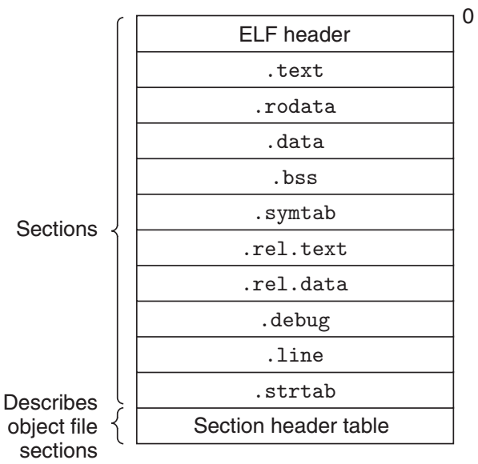
ELF 格式（Executable and Linkable Format ）
是现代 Linux / Unix 系统的标准目标文件格式
统一格式：
可重定位目标文件（.o）
可执行目标文件（a.out；.bin; 一般没有后缀）
共享目标文件（.a 或者.so）

Slide 15
可重定位目标文件结构
Elf 头
以一个16字节的序列开始，这个序列描述了生成该文件的系统的字宽和字节顺序（大小端存储模式）。
ELF 头剩下的部分包含帮助链接器语法分析和解释目标文件的信息。包括 ELF 头的大小、目标文件的类型（如可重定位、可执行或者共享的）、机器类型（如 x86-64 / IA32) 、节头部表 (section header table) 的在文件中偏移地址，以及节头部表中条目的大小和数量。
节头部表
描述各节的位置和大小
其中目标文件中每个节都有一个固定大小的条目 (entry)

Slide 16
典型的可重定位目标文件的节（Sections）
.text: 已编译程序的机器代码（Code）
.rodata: 只读数据
.data: 已初始化的全局和静态变量
.bss: 未初始化的全局和静态变量（默认初始化为0），以及所有被初始化为 0 的全局或静态变量
在目标文件中这个节不占据实际的空间，它仅仅是一个占位符
局部 C 变量在运行时被保存在栈中，既不出 现在 .data 节中，也不出现在 .bss 节中
Notes:
未被初始化的局部变量的值是随机的

Slide 17
典型的可重定位目标文件的节（Sections）
.symtab: 符号表
存放在程序中定义和引用的函数和全局变量（静态变量）的信息
不包含局部变量的条目
.rel.text: .text 节中需要重定位的信息
在合并生成可执行文件时需要修改的指令的指针
如：任何调用外部函数（跳转或调用）或者引用（外部）全局变量的指令
.rel.data: .data节的重定位信息
在合并生成可执行文件时需要修改的数据的指针
任何已初始化的全局变最，如果它的初始值是一个全局变量地址或者外部定义函数的地址，都需要被修改

Slide 18
典型的可重定位目标文件的节（Sections）
.debug: 调试符号表（gcc -g）
程序中定义的局部变量和类型定义
程序中定义和引用的全局变量
以及原始的 C 源文件
.line: （gcc -g）
原始 C 源程序中的行号和 .text 节中机器指令之间的映射
.strtab: 字符串表
以 null 结尾的字符串的序列
包括 .symtab 和 .debug 节中的符号表
节头部中的节名字

Slide 19
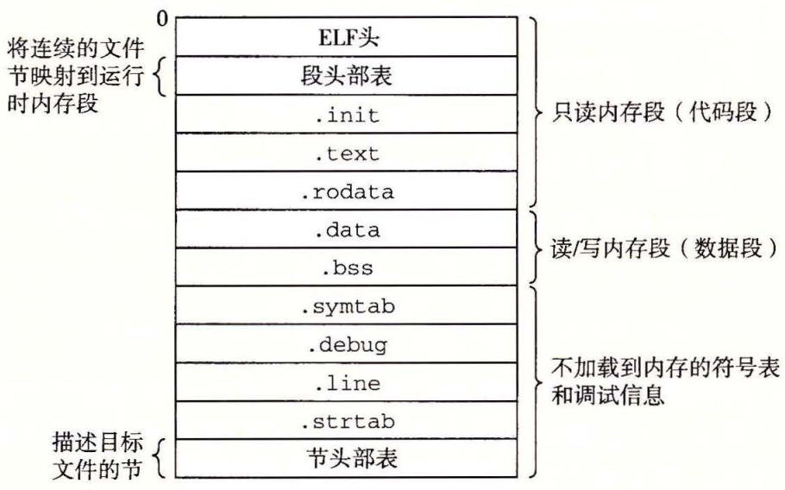
可执行目标文件格式
典型的ELF可执行目标文件
包含程序的入口点
ELF的entry给出了系统控制器转移到的起始虚拟地址。在可重定位文件中，此字段为0
没有 .rel 节
（可选）
Notes:
段头表（程序头表）：segment header table

Slide 20
第十部分：链接与运行
基本概念
链接器驱动程序
静态链接
目标文件三种形式
符号解析与重定位
符号和符号表
符号解析
重定位
运行
可执行目标文件
加载和运行
动态链接
加载时链接
运行时链接
位置无关代码

Slide 21
链接器符号
全局符号的定义
由模块 m 定义并能被其他模块引用的符号
非静态的 C 函数和全局变量
外部符号（对全局符号的引用）
由其他模块定义并被模块 m 引用的全局符号
在其他模块中定义的非静态 C 函数和全局变量
局部符号
只被模块 m 定义和引用的符号
带 static 属性的静态C 函数和静态全局变量，作用域是模块m
局部链接器符号表（Symtab）不包含非静态的局部变量（放在粘上）
Notes:
非静态的局部变量可能被优化后放在寄存器中，不分配实际的内容空间

Slide 22
链接第一步：符号解析
首先要把符号信息保存到符号表中
External
Local
Global
Global
main.c
swap.c
void swap();
int buf[2] = {1, 2};
int main()
{
swap();
return 0;
}
extern int buf[];
int *bufp0 = &buf[0];
static int *bufp1;
void swap()
{
int temp;
bufp1 = &buf[1];
temp = *bufp0;
*bufp0 = *bufp1;
*bufp1 = temp;
}
Global
External
Linker knows
nothing of temp

Slide 23
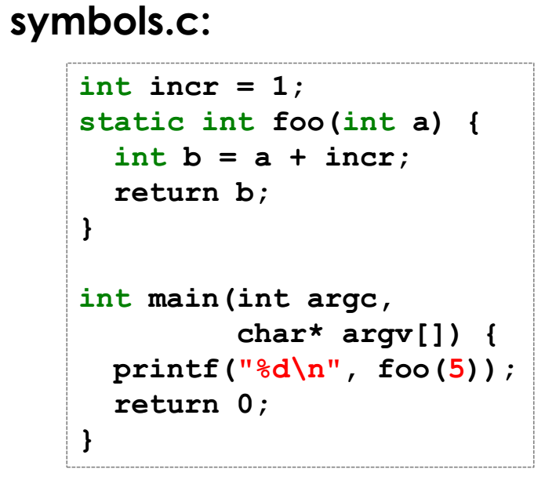
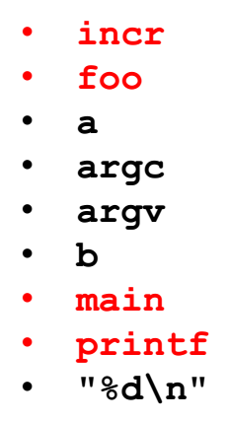
符号定义
下列哪些名字会在 symbols.o 的符号表中？
可通过readelf命令查看：

Slide 24
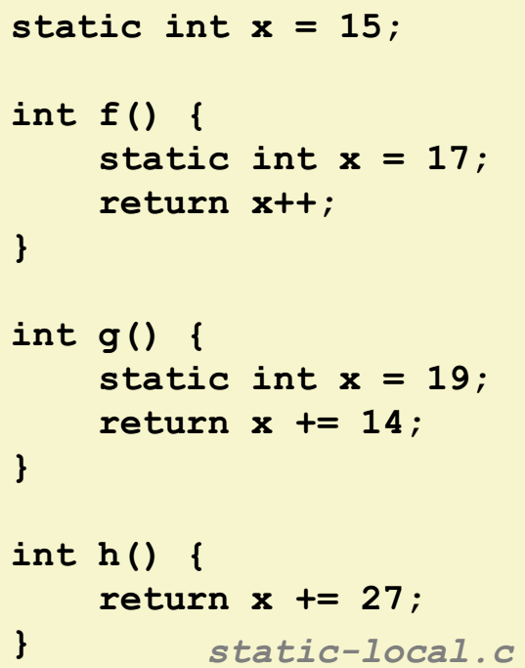
局部符号
局部非静态C变量 vs 局部静态C变量
局部非静态C变量：保存在栈上或寄存器中
局部静态C变量：保存在 .data 或 .bss
编译器为每个 x 的定义在 .data 中分配空间
在符号表中创建具有唯一名字的局部符号，如
x
x.1721
x.1724
int main(){
int x = 0;
x = f();
printf("this is x=%ld", x);
x = g();
printf("this is x=%ld", x);
x = h();
printf("this is x=%ld", x);
return 0; }
Notes:
int main(){
int x = 0;
x = f();
printf("this is x=%ld", x);
x = g();
printf("this is x=%ld", x);
x = h();
printf("this is x=%ld", x);
return 0; }
this is x=17 this is x=33 this is x=42

Slide 25
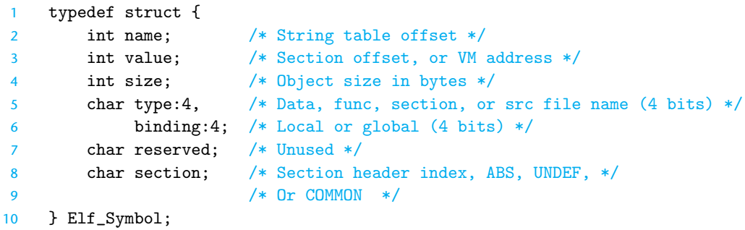
符号表
是由汇编器构造的，使用编译器输出到汇编语言. s 文件中的符号。
包含在 .symtab 节中
包含一个条目的数据结构
函数名、变量名
ELF 符号表条目
Notes:
ABS：Absolute，表示该符号不会因为重定位而发生值的变化

Slide 26
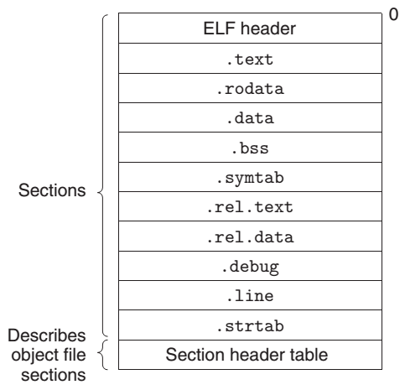
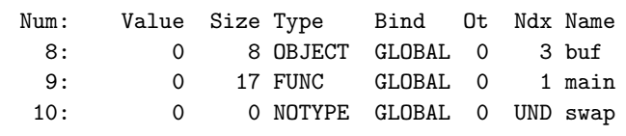
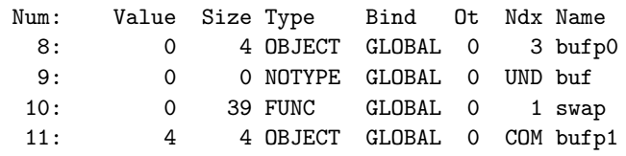
符号表示例
Ndx：表示节的顺序，
1：代码节；
2：只读数据节；
3：读写数据节
void swap();
int buf[2] = {1, 2};
int main()
{
swap();
return 0;
}
extern int buf[];
int *bufp0 = &buf[0];
int *bufp1;
void swap()
{
int temp;
bufp1 = &buf[1];
temp = *bufp0;
*bufp0 = *bufp1;
*bufp1 = temp;
}
main.c
swap.c
无 static
readelf -s main.o ( -all )
1
3
readelf -s swap.o
External
所在节的offset
if static ?
COMMON 未初始化的全局变量
.bss 未初始化的静态变量，以及初始化为 0 的全局或静态变量

Slide 27
第十部分：链接与运行
基本概念
链接器驱动程序
静态链接
目标文件三种形式
符号解析与重定位
符号和符号表
符号解析
重定位
运行
可执行目标文件
加载和运行
动态链接
加载时链接
运行时链接
位置无关代码

Slide 28
符号解析
将每个引用与输入的可重定位目标文件的符号表中的一个符号定义关联起来
局部符号
在相同模块中定义和引用
编译器只允许每个模块中每个局部符号有一个定义，否则会编译出错
其解析简单明了
全局符号
符号在当前模块中无定义：
编译器会假设该符号是在其他某个模块中定义的，生成一个链接器符号表条目，并把它交给链接器处理
如果链接器在它的任何输入模块中都找不到这个被引用符号的定义：
输出一条错误信息并终止
还有一种情况：多个目标文件可能会定义相同名字的全局符号
其解析很棘手，Linux 系统采用的方法涉及编译器、汇编器和链接器之间的协作

Slide 29
多重定义全局符号的解析
全局符号分为强符号和弱符号
强符号：函数和已初始化的全局变量
弱符号：未初始化的全局变量和外部（extern）符号
p1.c
p2.c
strong
int foo=5;
p1() {
}
int foo;
p2() {
}
weak
strong
strong
Notes:
强全局符号：初始化的全局函数名和变量名
弱全局符号：未初始化的全局变量名
C++中的重载（overload）和重写/覆盖（override）的区别：
（1）范围区别：重写和被重写的函数在不同的类中，重载和被重载的函数在同一类中。
（2）参数区别：重写与被重写的函数参数列表一定相同，重载和被重载的函数参数列表一定不同。
（3）virtual的区别：重写的基类必须要有virtual修饰，重载函数和被重载函数可以被virtual修饰，也可以没有。
隐藏（hiding）和重写，重载的区别：
（1）与重载范围不同：隐藏函数和被隐藏函数在不同类中。
（2）参数的区别：隐藏函数和被隐藏函数参数列表可以相同，也可以不同，但函数名一定同；当参数不同时，无论基类中的函数是否被virtual修饰，基类函数都是被隐藏，而不是被重写。

Slide 30
链接器符号规则
不允许有多个同名的强符号
每个符号只能定义一次
否则：链接错误
如果有一个强符号和多个弱符号同名，那么选择强符号
对弱符号的引用会被解析到强符号
如果有多个弱符号同名，那么从这些弱符号中任意选择一个
用 gcc –fno-common 命令可以在遇到多重定义的全局符号时引发错误提示

Slide 31
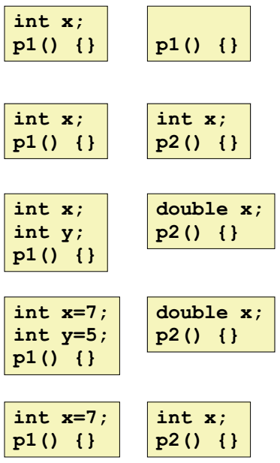
多重定义示例
链接错误：两个强符号 p1
对弱符号x的引用被解析到同一个未初始化的整数。是不是符合期望？
p2中对弱符号x的写可能会覆盖y !!!
p2中对x的写可能会覆盖y !!!
对x的引用被解析到同一个初始化的整数
注意：链接器不进行类型检测！

Slide 32
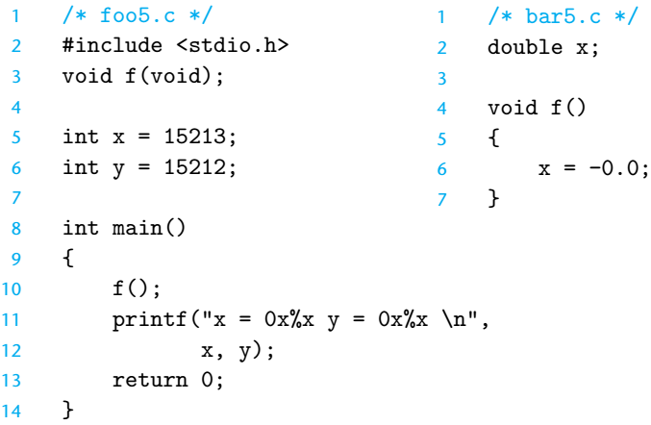
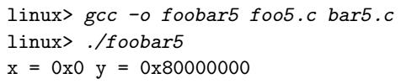
类型不符示例
编译时没有错误或警告
通常在程序执行很久之后才表现出bug，且远离错误发生的地方，难以修正
知道链接器如何工作有助于避免此类错误
用 gcc –fno-common 命令

Slide 33
与静态库链接
静态库：
所有的编译系统都提供一种机制，将所有相关的目标模块打（函数）包成为一个单独的文件，称为静态库 (static library)。Windows：.lib; Linux .a
可以用做链接器的输入：当链接器构造一个输出的可执行文件时，它只复制静态库里被应用程序引用的目标模块。

Slide 34
提供标准函数的多种方法
1. 让编译器辨认出对标准函数的调用，并直接生成相应的代码
Pascal（只提供了一小部分标准函数）采用的就是这种方法
对 C 不合适，因 C 标准定义了大量的标准函数（例如，atoi，printf，scanf，strcp，rand），会造成编译器复杂且需不断更新
优点：对程序员而言很方便（不需要库函数）

Slide 35
提供标准函数的多种方法
2. 将所有的标准 C 函数都放在一个单独的可重定位目标模块中，程序员可以把整个模块链接到可执行文件中
linux> gcc main.c /usr/lib/libc.o
优点：将编译器的实现与标准函数的实现分离开来，并仍对程序员保持适度的便利
缺点：
系统中每个可执行文件都包含一份标准函数集合的完全副本（没有用到的模块也会嵌入到可执行文件中），这对磁盘空间和内存都是很大的浪费
对任何标准函数的任何改变，无论多么小，都要求库的开发人员重新编译整个源文件
Notes:
libc.a: C语言标准库

Slide 36
提供标准函数的多种方法
3. 为每个标准函数创建一个独立的可重定位文件
linux> gcc main.c /usr/lib/printf.o /usr/lib/scanf.o ...
要求应用程序员显式地链接合适的目标模块，容易出错且耗时

Slide 37
静态库优点
静态库可解决上述不同方法的缺点
相关的函数可以被编译为独立的目标模块，然后封装成一个单独的静态库文件
应用程序可以通过在命令行上指定单独的文件名来使用这些在库中定义的函数
linux> gcc main.c /usr/lib/libm.a /usr/lib/libc.a
在链接时，链接器只复制被程序引用的目标模块，减少了可执行文件在磁盘和内存中的大小
程序员只需要包含较少的库文件的名字
Linux 系统中：文档（archive）文件格式
是一组连接起来的可重定位目标文件（.o）的集合
有一个头部用来描述每个成员目标文件的大小和位置
文件名由后缀 .a 标识
Notes:
libm.a:Linux数学库
Linux ar命令用于建立或修改备存文件，或是从备存文件中抽取文件。

Slide 38
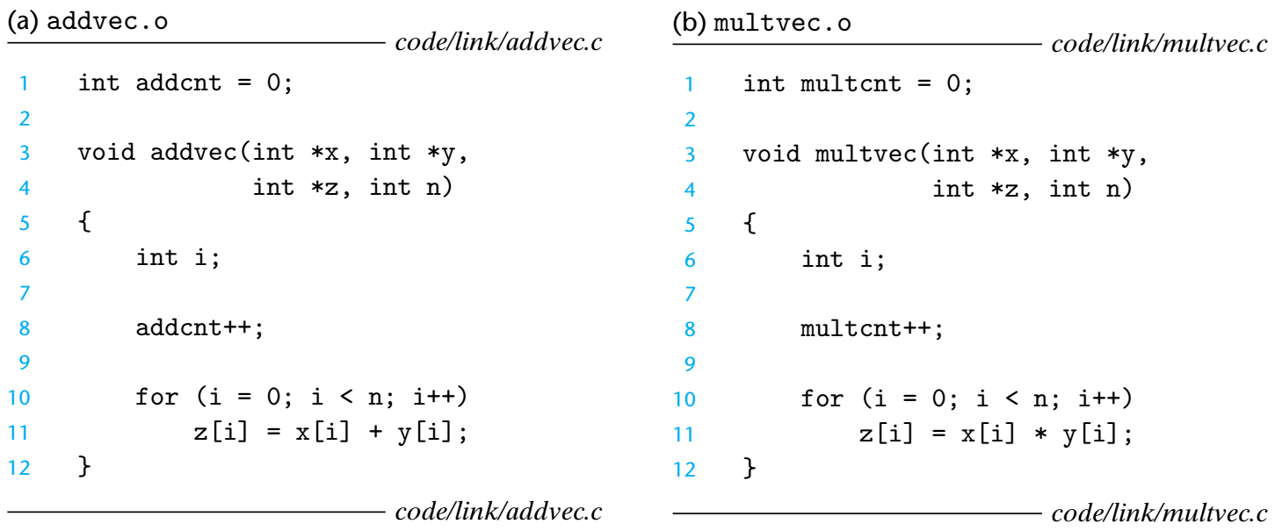
静态库示例
向量加法
向量乘法
libvector 库中的成员目标文件

Slide 39
创建静态库
使用AR工具：
addvec.c
multvec.c
Translator
Translator
addvec.o
multvec.o
Archiver (ar)
libvector.a
ar：集合许多文件，成为单一的库文件
ar -t 显示所有文件
Notes:
格式：ar rcs libxxx.a xx1.o xx2.o
参数r：在库中插入模块（替换）。当插入的模块名已经在库中存在，则替换同名的模块。如果若干模块中有一个模块在库中不存在，ar显示一个错误消息，并不替换其他同名模块。默认的情况下，新的成员增加在库的结尾处，可以使用其他任选项来改变增加的位置。【1】
参数c：创建一个库。不管库是否存在，都将创建。
参数s：创建目标文件索引，这在创建较大的库时能加快时间。（补充：如果不需要创建索引，可改成大写S参数；如果。a文件缺少索引，可以使用ranlib命令添加）

Slide 40
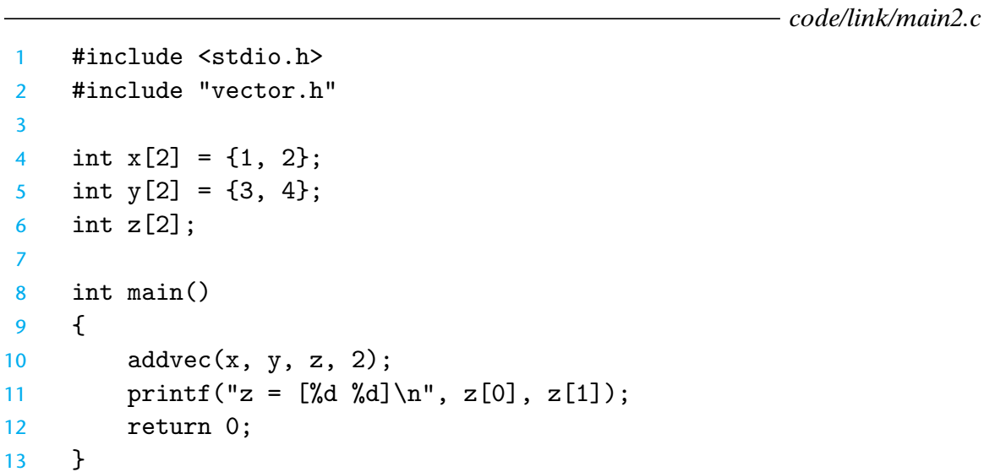
使用静态库
编写一个应用 main2.c ，调用 addvec 库函数
头文件 vector .h 定义了 libvector .a 中的函数原型

Slide 41
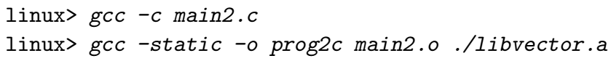
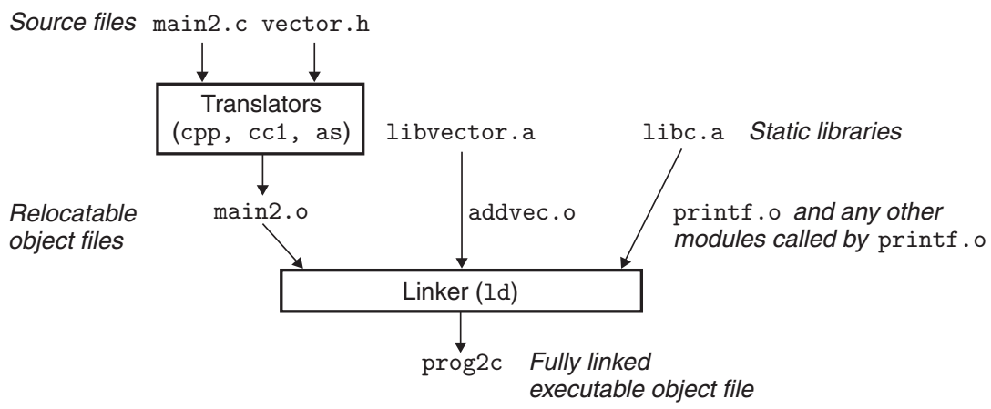
和静态库链接

Slide 42
链接器如何使用静态库来解析引用
链接器从左到右按照它们在编译器驱动程序命令行上出现的顺序来扫描可重定位目标文件（.o）和存档文件（.a）
①
②

Slide 43
链接器如何使用静态库来解析引用
在扫描中，链接器维护一个可重定位目标文件的集合 E（这个集合中的文件会被合并起来形成可执行文件），一个未解析的符号（即引用了但是尚未定义的符号）集合 U, 以及一个在前面输入文件中已定义的符号集合 D
初始时，E 、 U 和 D 均为空
E (.o)
U (unresolved symbols)
D (defined symbols)

Slide 44
链接器如何使用静态库来解析引用
对于命令行上的每个输入文件 f, 链接器会判断 f 是一个目标文件还是一个存档文
件
如果 f 是一个目标文件，那么链接器把 f 添加到 E,
修改 U 和 D 来反映 f 中的符号定义和引用
E (.o)
U (unresolved symbols)
D (defined symbols)
main2.o
addvec
printf
x
y
z
main

Slide 45
链接器如何使用静态库来解析引用
如果 f 是一个.a 存档文件，那么链接器就尝试匹配 U 中未解析的符号和由存档文件成员定义的符号。如果某个存档文件成员 m, 定义了一个符号来解析 U 中的一个引用，那么就将 m 加到 E 中，并且链接器修改 U 和 D 来反映 m 中的符号定义和引用。对存档文件中所有的成员目标文件都依次进行这个过程，直到 U 和 D 都不再发生变化。此时，任何不包含在 E 中的成员目标文件都简单地被丢弃。
addvec & multvec
E (.o)
U (unresolved symbols)
D (defined symbols)
main2.o
addvec
printf
x
y
z
main

Slide 46
链接器如何使用静态库来解析引用
如果 f 是一个.a 文件，那么链接器就尝试匹配 U 中未解析的符号和由存档文件成员定义的符号。如果某个存档文件成员 m, 定义了一个符号来解析 U 中的一个引用，那么就将 m 加到 E 中，并且链接器修改 U 和 D 来反映 m 中的符号定义和引用。对存档文件中所有的成员目标文件都依次进行这个过程，直到 U 和 D 都不再发生变化。此时，任何不包含在 E 中的成员目标文件都简单地被丢弃。
addvec & multvec
E (.o)
U (unresolved symbols)
D (defined symbols)
main2.o
addvec.o
printf
x
y
z
main
addvec

Slide 47
链接器如何使用静态库来解析引用
默认：libc.a
E (.o)
U (unresolved symbols)
D (defined symbols)
main2.o
addvec.o
printf
x
y
z
main
addvec
main2.o
addvec.o
printf.o
x
y
z
main
addvec
printf

Slide 48
链接器如何使用静态库来解析引用
如果当链接器完成对命令行上输入文件的扫描后，U是非空的，
那么链接器就会输出一个错误并终止。
否则，它会合并和重定位 E 中的目标文件，构建输出的可执行文件。
E (.o)
U (unresolved symbols)
D (defined symbols)
main2.o
addvec.o
printf.o
x
y
z
main
addvec
printf

Slide 49
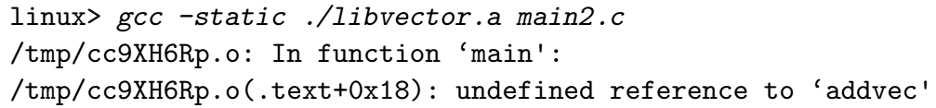
命令行上的库和目标文件的顺序
在命令行中，如果定义一个符号的库出现在引用这个符号的目标文件之前，那么引用就不能被解析，链接会失败
关于库的一般准则是将它们放在命令行的结尾
如果各个库的成员是相互独立的（没有成员引用另一个库的成员定义的符号），那么这些库就可以以任意顺序放置在命令行的结尾处
如果库不是相互独立的，那么必须对它们排序，使得对于每个被存档文件的成员外部引用的符号 s, 在命令行中至少有一个 s 的定义是在对 s 的引用之后的
libx.a
foo.c
liby.a
foo.c
libx.a
liby.a
libx.a
libz.a

Slide 50
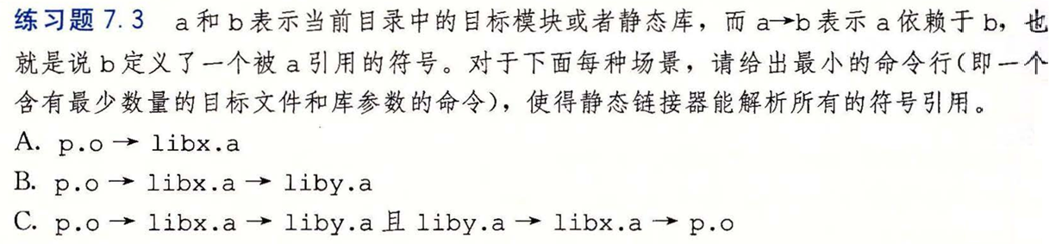
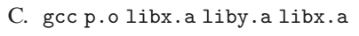
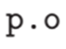
文件顺序示例

Slide 51
第十部分：链接与运行
基本概念
链接器驱动程序
静态链接
目标文件三种形式
符号解析与重定位
符号和符号表
符号解析
重定位
运行
可执行目标文件
加载和运行
动态链接
加载时链接
运行时链接
位置无关代码

Slide 52
重定位
在符号解析之后，合并输入模块，并为每个符号分配运行时地址
关联代码中的符号引用和（正好一个）符号定义（输入.O模块中的符号表中的一个条目）
两步：
重定位节及其节内定义的符号
重定位代码节和数据节中的符号引用

Slide 53
重定位
起始地址
可重定位目标文件 .o
可执行目标文件
1.合并
0
System code
3.重定位节中的符号引用
.text
ELF Header/Segment Header Table
.data
System code
System data
main()
.text
main.o
swap()
main()
.text
More system code
int buf[2]={1,2}
.data
System data
int buf[2]={1,2}
.data
int *bufp0=&buf[0]
.bss
swap.o
static int *bufp1
swap()
.symtab
.debug
.text
int *bufp0=&buf[0]
.data
2.重定位节和符号定义
static int *bufp1
.bss
Notes:
可执行目标文件的Header包括：
1）ELF header：
2）Segment Header Table：程序头表，也称段头表

Slide 54
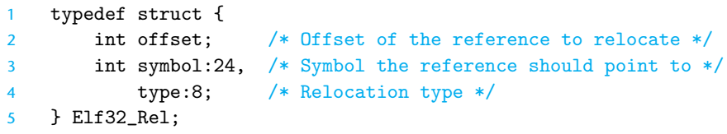
重定位条目
汇编器遇到对最终位置未知的目标引用，它就会生成一个重定位条目，
告诉链接器在将目标文件合并成可执行文件时如何修改这个引用
代码的重定位条目放在 .rel.text 中
已初始化数据的重定位条目放在 .rel.data 中
ELF 重定位条目的格式 ：
offset表示当前需要重定位的位置相对于所在节起始位置的字节偏移量，
symbol表示当前需要重定位的符号所引用的符号地址，
type表示重定位类型（总共11中，我们只关心两种：PC相对地址和绝对地址）

Slide 55
重定位条目
ELF 重定位条目
Headers
offset
System code
main()
call swap
.text
swap()
More system code
可执行目标文件
System data
offset
int buf[2]={1,2}
.data
int *bufp0=&buf[0]
.bss
int *bufp1
.symtab
.debug

Slide 56
两种最基本的重定位类型
ELF 定义了 11 种不同的重定位类型（32位系统）
我们只关心其中两种最基本的重定位类型
R_386_PC32
重定位一个使用 32 位 PC 相对地址的引用
R_386_32
重定位一个使用 32 位绝对地址的引用
R_386_32
main.c
swap.c
void swap();
int buf[2] = {1, 2};
int main()
{
swap();
return 0;
}
extern int buf[];
int *bufp0 = &buf[0];
int *bufp1;
void swap()
{
int temp;
bufp1 = &buf[1];
temp = *bufp0;
*bufp0 = *bufp1;
*bufp1 = temp;
}
R_386_PC32

Slide 57
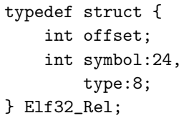
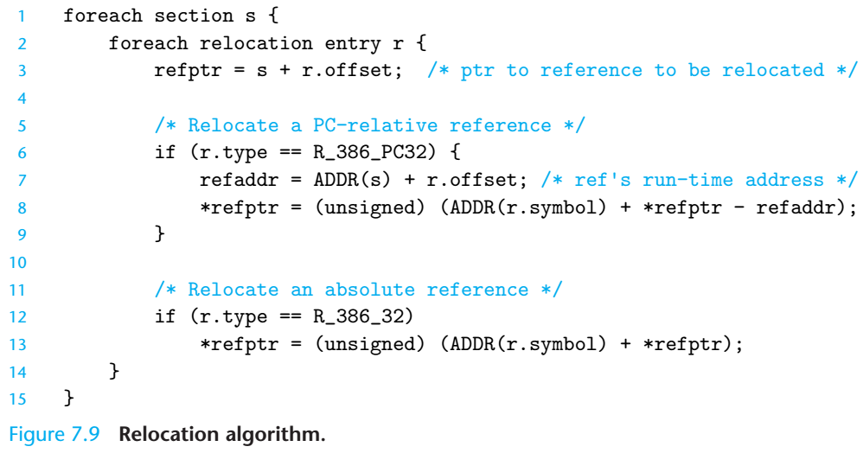
重定位符号引用
链接器的重定位算法的伪代码
每个需要重定位的节
可执行文件中的位置
运行时地址
（内存地址）
假设当算法运行时，链接器已经为每个节和每个符号都选择了运行时地址

Slide 58
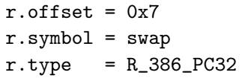
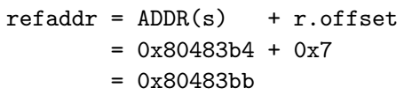
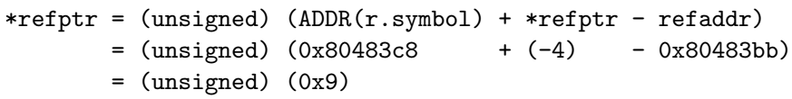
重定位示例
main.c → main.o
重定位 PC相对引用
refptr
OBJDUMP
b:
readelf .rel.text
PC
- (0x80483bb + 4)
80483bf:

Slide 59
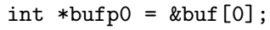
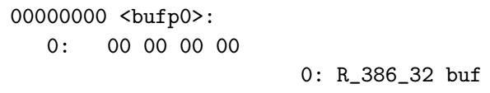
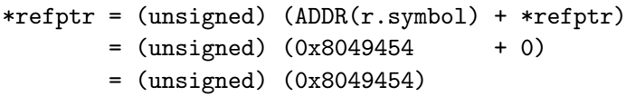
重定位示例
swap.c → swap.o
重定位绝对引用
int *bufp0 = &buf[1];
OBJDUMP
04 00 00 00
refptr
0x8049454 + 4

Slide 60
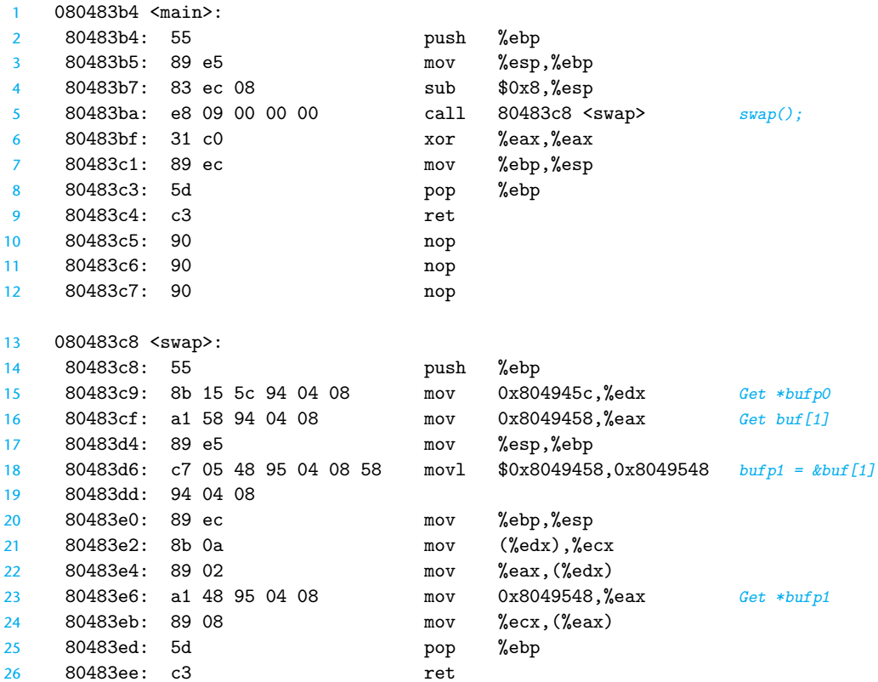
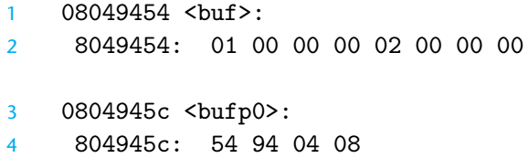
最终可执行目标文件（已重定位）
已重定位的 .text 节
0x080483c8=0x080483bf+9
PC
offset
已重定位的 . data 节
&buf[0]：0x08049454
&buf[1]：0x08049458
&bufp0: 0x0804945c
&bufp1: 0x08049548 //运行时分配内存

Slide 61
第十部分：链接与运行
基本概念
链接器驱动程序
静态链接
目标文件三种形式
符号解析与重定位
符号和符号表
符号解析
重定位
运行
可执行目标文件
加载和运行
动态链接
加载时链接
运行时链接
位置无关代码

Slide 62
可执行目标文件
典型的ELF可执行目标文件
包含程序的入口点
ELF的entry给出了系统控制器转移到的起始虚拟地址。在可重定位文件中，此字段为0
没有 .rel 节
（可选）
Notes:
段头表（程序头表）

Slide 63
可执行文件的存储器映像
00000
ELF 头
内核虚存区
1GB
0xC00000000
程序（段）头表
用户栈（User stack）
动态生成
程序(段)头表描述如何映射
%esp
(栈顶)
.init 节
.text 节
共享库区域
004d3
.rodata 节
BACK
00f0c
.data 节
01014
.bss 节
brk
堆（heap）
(由malloc动态生成)
0101c
.symtab 节
.debug 节
读写数据段
(.data, .bss)
从可执行文件装入
.line 节
0x08049000
只读代码段
(.init, .text, .rodata)
.strtab 节
0x08048000
节头表
未使用
0

Slide 64
可执行文件的存储器映像
程序(段)头表描述如何映射！
内核虚存区
1GB
0xC00000000
0
用户栈
动态生成
Headers
系统代码
%esp
main()
.text
共享库区域
swap()
更多系统代码
brk
系统数据
堆（heap）
动态生成)
int buf[2]={1,2}
.data
int *bufp0=&buf[0]
读写数据段
(.data, .bss)
从可执行文件装入
int *bufp1
.bss
.symtab
.debug
只读代码段
(.text, .rodata等)
0x08048000
未使用
可执行目标文件
0

Slide 65
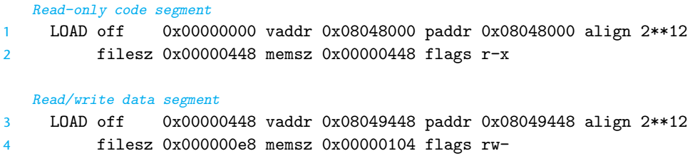
程序头部表
被加载到内存时，可执行文件的连续的片 (chunk) 被映射到连续的内存段
程序头部表 (program header table) 描述了这种映射关系
用 OBJDUMP 查看示例可执行文件 prog 的程序头部表
0x14:bss变量空间分配
32位系统：2¹²=4KB，4KB字节地址对齐
64位系统：2²¹=2MB，2MB字节地址对齐

Slide 66
第十部分：链接与运行
基本概念
链接器驱动程序
静态链接
目标文件三种形式
符号解析与重定位
符号和符号表
符号解析
重定位
运行
可执行目标文件
加载和运行
动态链接
加载时链接
运行时链接
位置无关代码

Slide 67
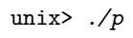
加载可执行目标文件
可执行目标文件
内核虚拟内存
对用户代码不可见的内存
0
0x100000000
用户栈
(运行时创建)
ELF 头
段头部表
%esp (栈指针)
.init
.text
共享库的内存映射区域
.rodata
0xf7e9ddc0
.data
.bss
brk
运行时堆
(由 malloc 创建)
.symtab
.debug
可读/写段
(.data, .bss)
.line
.strtab
只读代码段
(.init, .text, .rodata)
从可执行文件中加载
节头部表
0x08048000
Unused
0
运行时内存映像

Slide 68
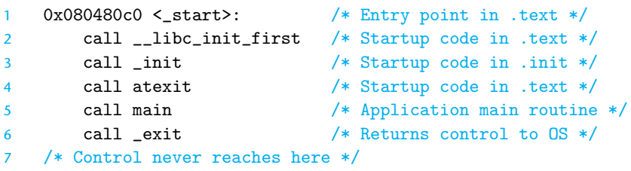
启动代码
加载器（ Loader ）运行时，创建上述内存映像
在程序头部表的引导下，加载器将可执行文件的片 (chunk) 复制到代码段和数据段
接下来，加载器跳转到程序入口点，也就是 _start 函数的地址
这个函数是在系统目标文件 ctrl.o 中定义的，对所有的 C 程序都一样
_start 函数调用系统启动函数 __libc_start_main, 该函数定义在 libc.so 中。它初始化执行环境，调用用户层的 main 函数，处理 main 函数的返回值，并且在需要的时候把控制返回给内核

Slide 69
第十部分：链接与运行
基本概念
链接器驱动程序
静态链接
目标文件三种形式
符号解析与重定位
符号和符号表
符号解析
重定位
运行
可执行目标文件
加载和运行
动态链接
加载时链接
运行时链接
位置无关代码

Slide 70
动态链接共享库
为什么要使用动态库（共享库） ？
静态库解决了如何让大量库函数对应用程序可用的问题，但仍有一些明显的缺点
如果要使用一个库的最新版本，程序员必须了解该库的更新情况，然后显式地将他们的程序与更新了的库重新链接
几乎每个 C 程序都使用如 printf 和 scanf 这样的标准 I/O 函数，运行时这些函数的代码会被复制到每个运行进程的代码段中，造成磁盘和内存资源的浪费
共享库 (shared Iibrary) 是致力于解决静态库缺陷的现代创新产物
共享库是一个目标模块，在运行或加载时，可以加载到任意的内存地址，并和一个在内存中的程序链接起来
这个过程称为动态链接，是由一个叫做动态链接器的程序执行的
共享库也称为共享目标 (shared object)
Linux 系统中通常用 .so 后缀表示
Windows 系统中为 .dll（动态链接库 dynamic link libraries）

Slide 71
动态库的概念
一个库只有一个 .so 文件
所有引用该库的可执行目标文件共享这个 .so 文件中的代码和数据
而不是像静态库的内容那样被复制和嵌入到引用它们的可执行的文件中
节省了磁盘空间
在内存中，一个共享库的 .text 节的一个副本可以被不同的正在运行的进程共享
节省了内存资源
共享库两个特点
共享性
动态性
两种使用模式
程序加载过程中加载和链接共享库
程序执行过程中加载和链接共享库

Slide 72
动态链接过程 —— 1. 加载时链接
linux> gcc -o p2 main2.c ./libvector.so
main2.c
vector.h
linux> gcc -shared –fpic -o libvector.so addvec.c multvec.c
编译器
(cpp, cc1, as)
libc.so
libvector.so
可重定位目标文件
main2.o
重定位和符号表信息
链接器 (ld)
部分链接的可执行目标文件
p2
加载器 (execve)
libc.so
libvector.so
内存中完全链接的可执行文件
代码和数据
动态链接器 (ld-linux.so)

Slide 73
应用程序加载时链接
在应用程序被加载后、执行前时，动态链接器加载和链接共享库
p2 包含一个 .interp 节，这一节包含动态链接器的路径名，动态链接器本身就是一个共享目标（如在 Linux 系统上的 ld-linux.so)
加载器不会像它通常所做地那样将控制传递给应用，而是加载和运行这个动态链接器
动态链接器通过执行下面的重定位完成链接任务：
重定位 libc.so 的文本和数据到某个内存段
重定位 libvector.so 的文本和数据到另一个内存段
重定位 p2 中所有对由 libc.so 和 libvector.so 定义的符号的引用
动态链接器将控制传递给应用程序
从这个时刻开始，共享库的位置就固定了，并且在程序执行的过程中都不会改变

Slide 74
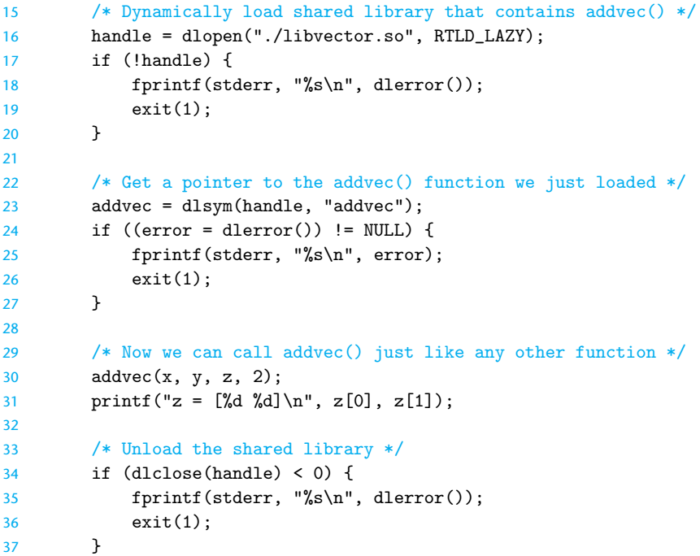
2. 应用程序运行时链接
和加载时链接的方式不同，无需在编译时将库链接到应用中
Linux 系统为动态链接器提供了一个简单的接口，允许应用程序在运行时加载和链接共享库
linux> gcc -rdynamic -o p3 dll.c -ldl

